Slide 1
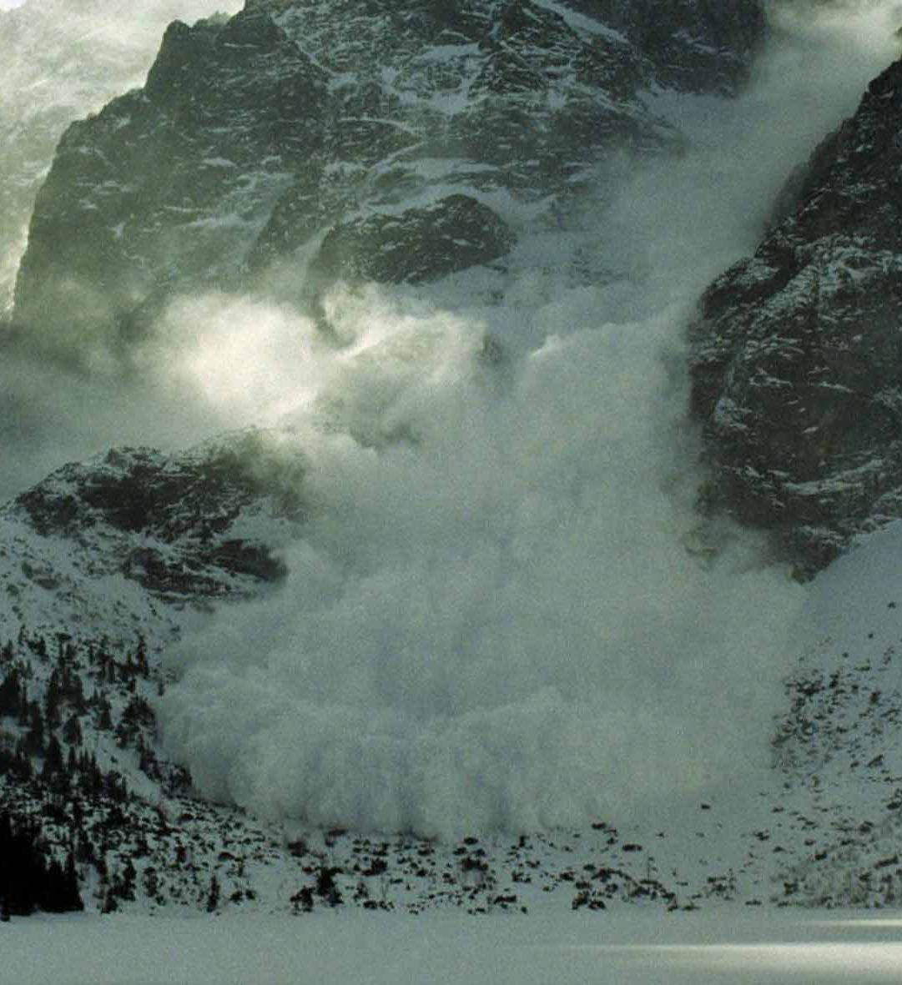

PROBLEMY LAWINOWE
COS PZA BETLEJEMKA
ZESTAWIENIE MATERIAŁÓW DYDAKTYCZNYCH
Instruktor PZA Zbyszek Tabaczyński
SPECJALIZACJA :
NARCIARSTWO WYSOKOGÓRSKIE
ALPINIZM JASKINIOWY
KANIONING

Slide 2
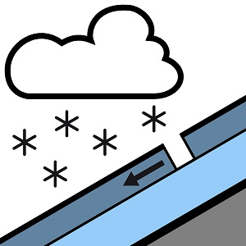
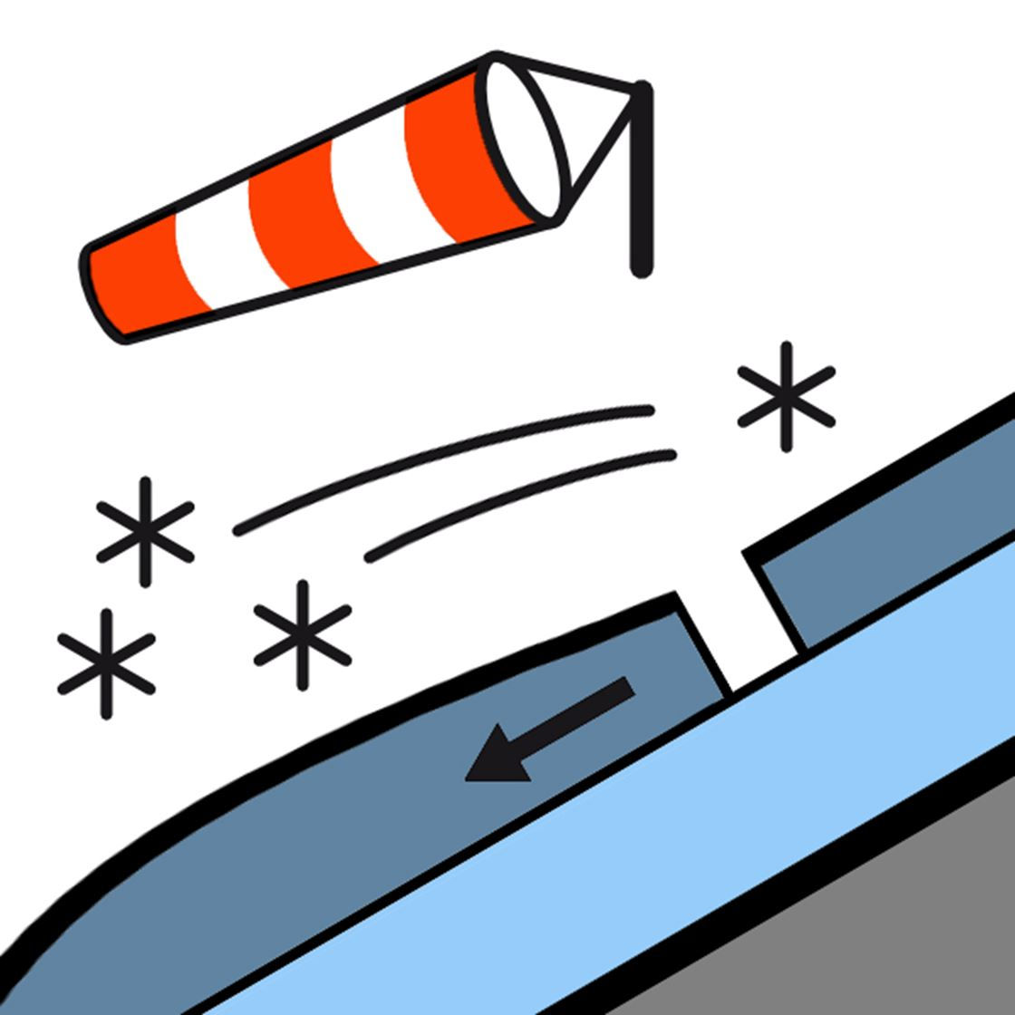
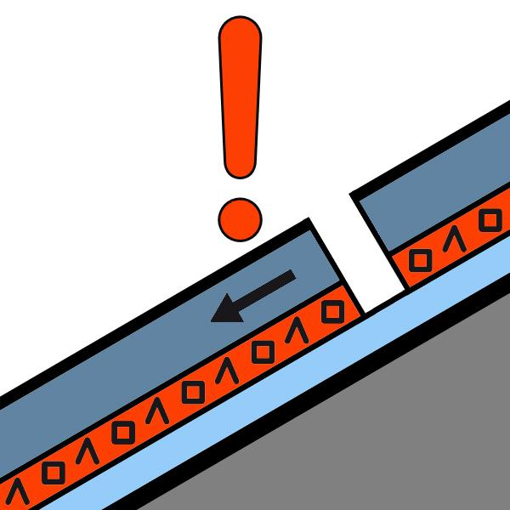

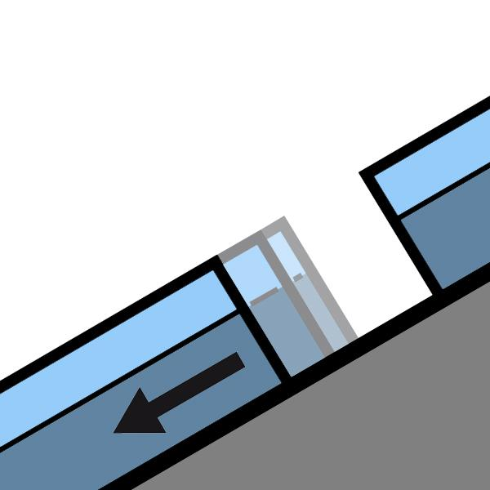
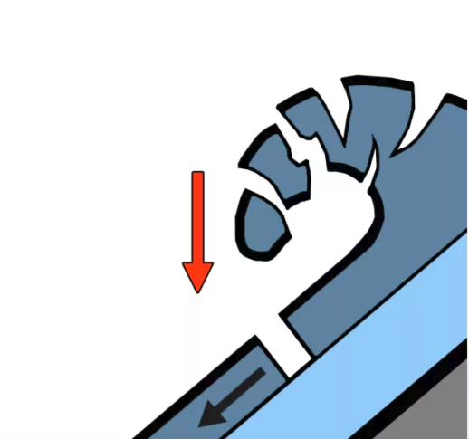
PROBLEMY LAWINOWE
KOMUNIKAT LAWINOWY
JAK JEST NIEBEZPIECZNIE ?
GDZIE TO NIEBEZPIECZEŃSTWO WYSTĘPUJE ?
CO JEST PROBLEMEM ?

Slide 3
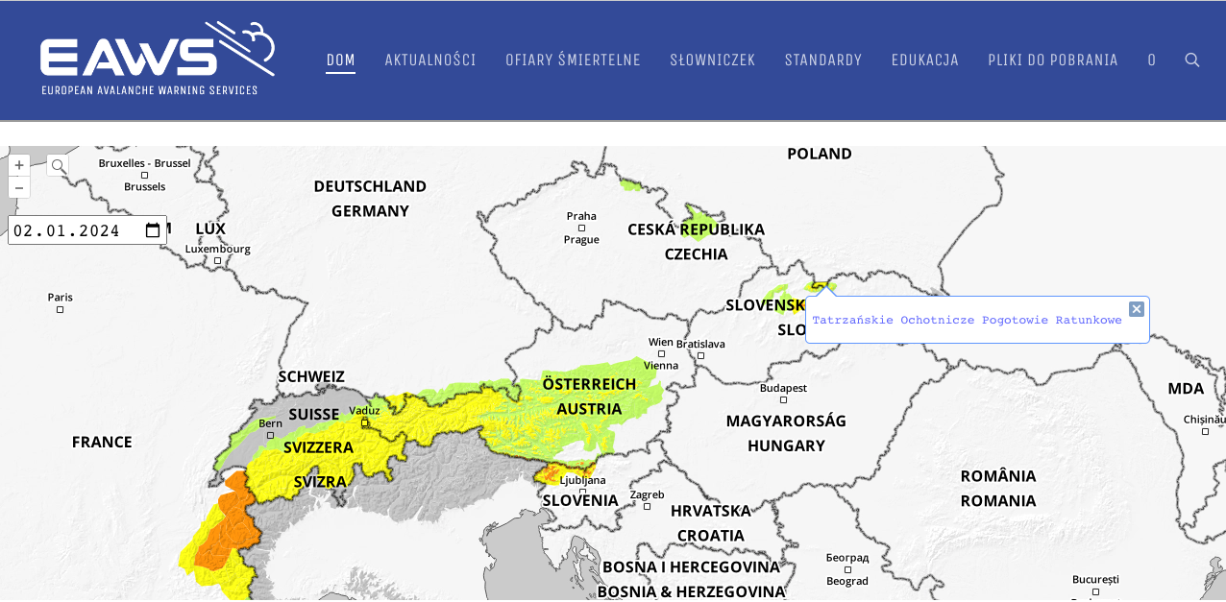
EUROPEJSKIE STOWARZYSZENIE SŁUŻB LAWINOWYCH
2017 EAWS WPROWADZA DO KOMUNIKATÓW INFORMACJE O PROBLEMACH LAWINOWYCH

Slide 4
PROBLEMY LAWINOWE
30 STOPNI
PROBLEMY LAWINOWE
CZŁOWIEK ( 95% OFIAR WYZWOLIŁY SWOJĄ LAWINĘ)
OBRYW GRAWITACYJNY
STROMY STOK
ŚNIEG - SŁABO ZWIĄZANY
CZYNNIK SPUSTOWY

Slide 5
KLUCZOWE PYTANIA
ILOŚĆ ŚWIEŻEGO ŚNIEGU ?
LUŹNY CZY SPÓJNY ?
TEMPERATURA PODCZAS OPADU ?
BUDOWA POKRYWY ŚNIEŻNEJ I CHARAKTER OSTATNIEJ WARSTWY ?
OPAD
CZY NOWA WARSTWA JEST STABILNA ?

Slide 6
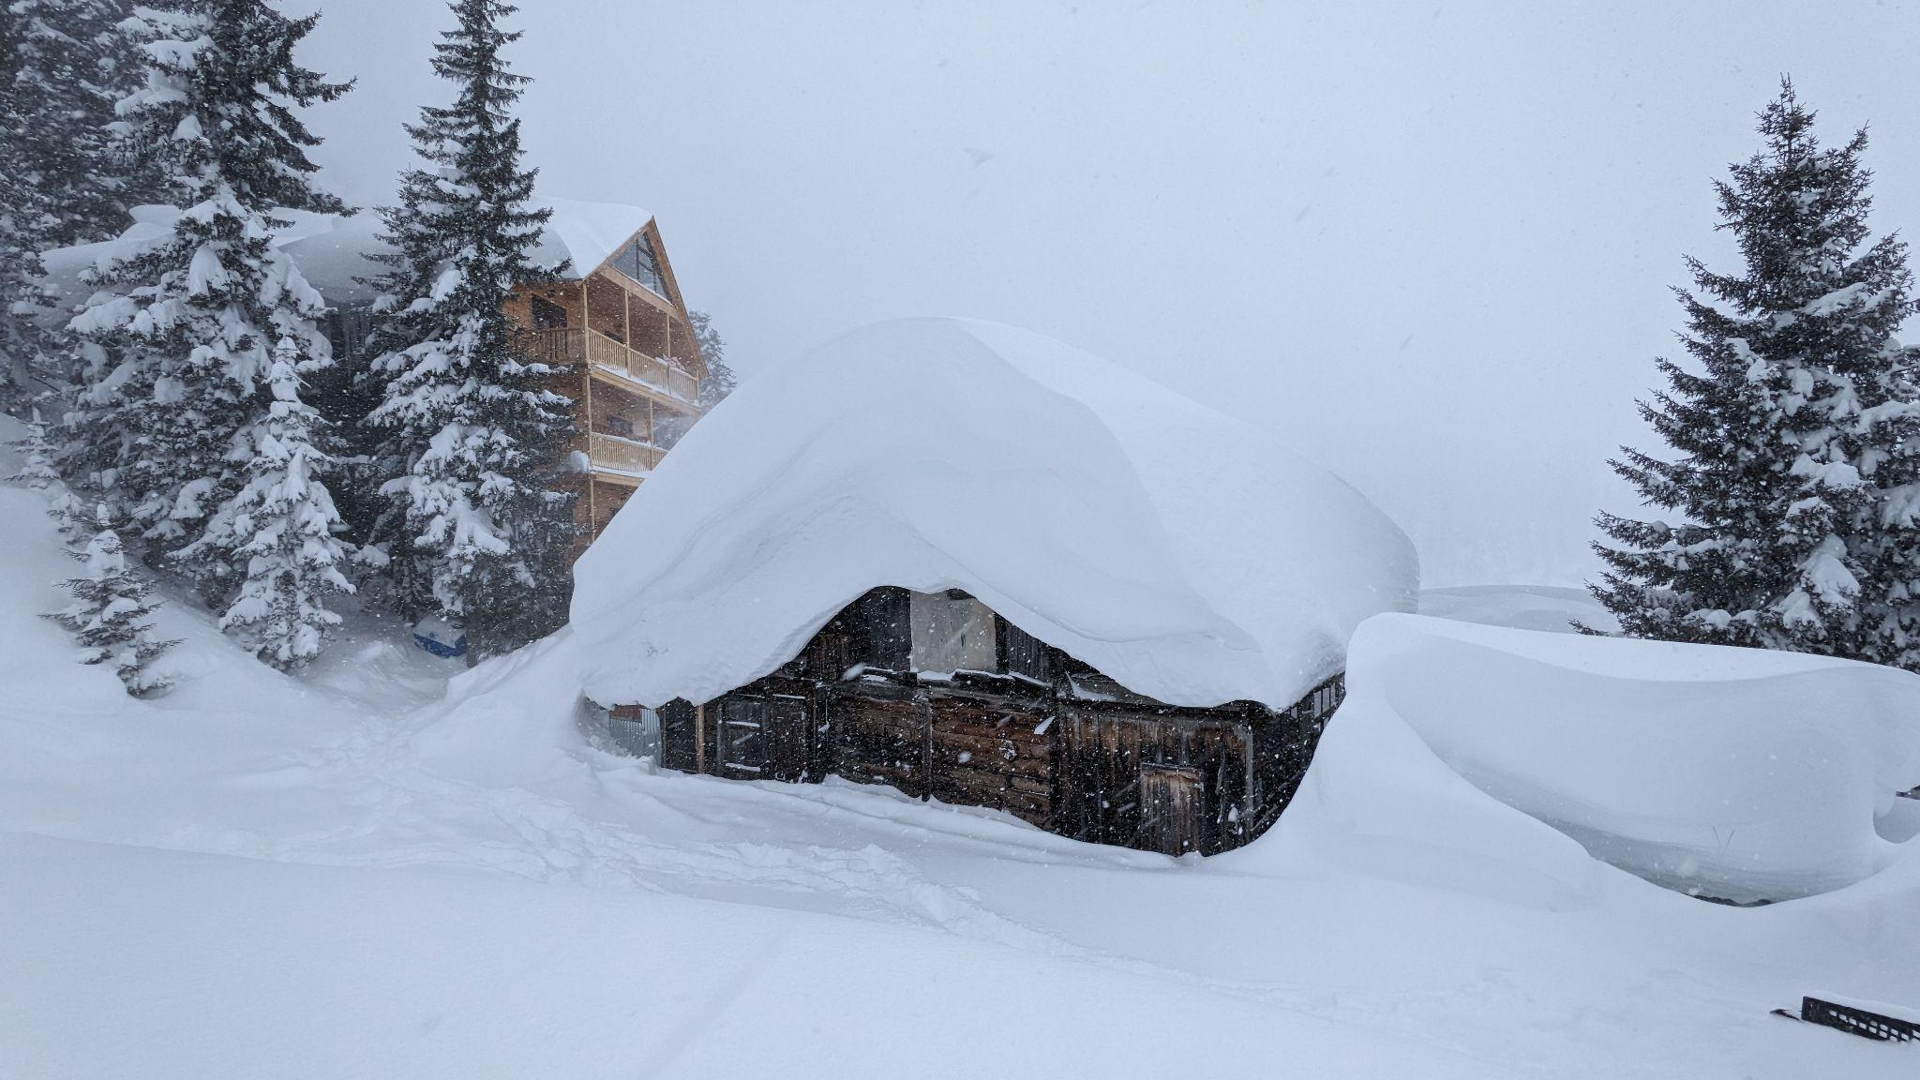
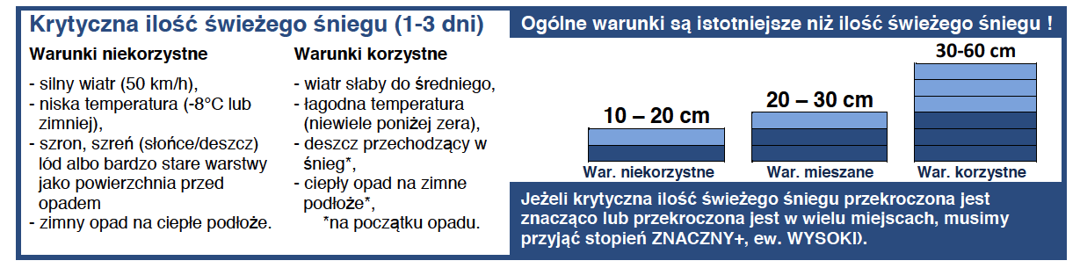
OPAD

Slide 7
NA JAKIE PODŁOŻE SPADŁ ŚWIEŻY ŚNIEG?
WYSTĘPOWANIE SŁABEJ WARSTWY PŁYTKO.
GŁADKA POWIERZCHNIA - LÓD, LODOSZREŃ, GIPS.
LUŹNA POWIERZCHNIOWA WARSTWA LUB SZRON POWIERZCHNIOWY
STOK NIEUCZĘSZCZANY
OPAD

Slide 8
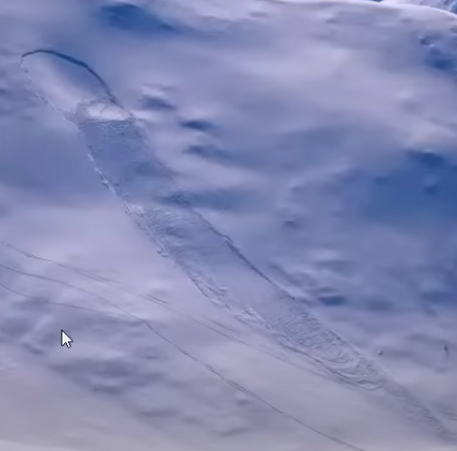
PROBLEM LAWIN Z LUŹNEGO ŚNIEGU
OPAD
DOTYCZY NAJCZĘŚCIEJ CAŁEGO OBSZARU
(OBEJMUJE WSZYSTKIE WYSTAWY)
WYSTĘPUJE W WARUNKACH PRZEKROCZENIA KRYTYCZNEJ ILOŚCI ŚNIEGU NA STOKACH STROMYCH I EKSTREMALNIE STROMYCH
OSIADANIE TRWA OD 1-3 DNI

Slide 9

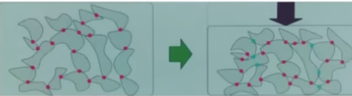
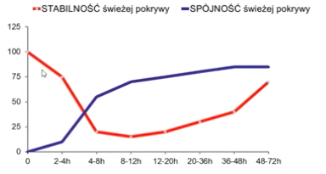
ZAGĘSZCZENIE ŚNIEGU W OBRĘBIE NOWEJ WARSTWY
DESKI ZE ŚNIEGU LUŹNEGO
OPAD
OSIADANIE
WZROST SPÓJNOŚCI
FORMOWANIE DESKI
TEMPO ZMIAN ZALEŻNE JEST OD:
RODZAJU OPADU
ZMIENNOŚCI OPADU
INTENSYWNOŚCI
TEMPERATURY W TRAKCIE I PO OPADZIE
STABILIZACJA NASTĘPUJE PO KILKU DNIACH…

Slide 10
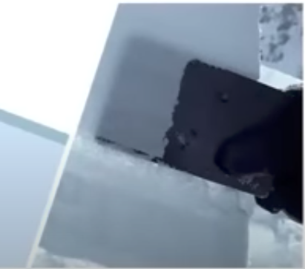
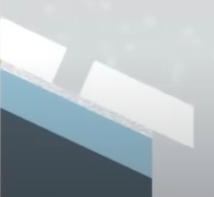
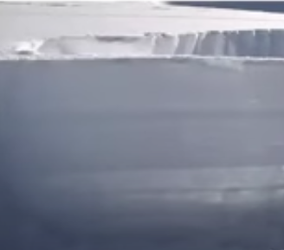
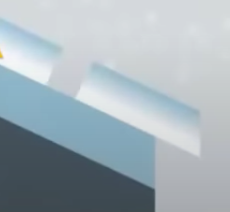
POWIERZCHNIA POŚLIZGU
OPAD
ŚNIEG ŚWIEŻY
NA PRZEJŚCIU STAREGO I NOWEGO ŚNIEGU
W OBRĘBIE WARSTW BUDUJĄCYCH NOWĄ WARSTWĘ

Slide 11
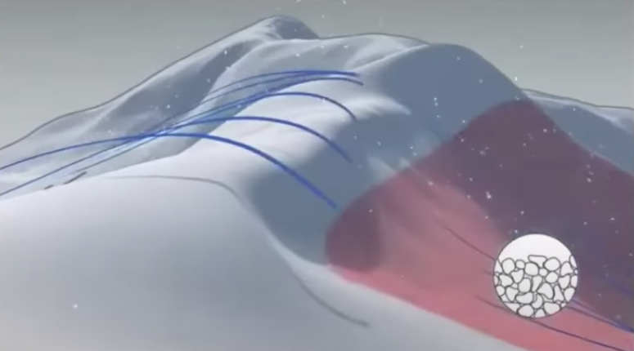
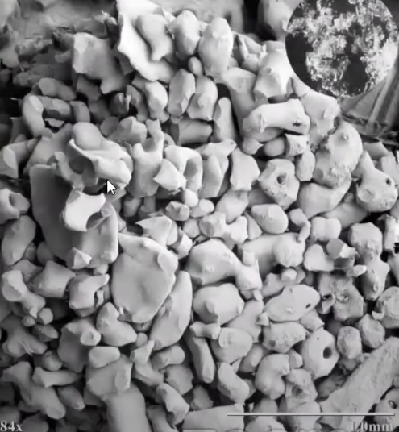
TRANSPORT ŚNIEGU
ŚNIEG
PRZEWIANY
MOŻE NASTĘPOWAĆ :
W TRAKCIE OPADU
BEZPOŚREDNIO PO OPADZIE
DŁUŻSZY CZAS PO OSTATNIM OPADZIE
W WYNIKU TRANSPORTU ZIARNA ŚNIEGU OBRABIANE SĄ DO BARDZO MAŁYCH ROZMIARÓW.
NASTĘPUJE WZROST SPÓJNOŚCI W OBRĘBIE ZDEPONOWANEJ WARSTWY
(WZROST KOHEZJI)

Slide 12
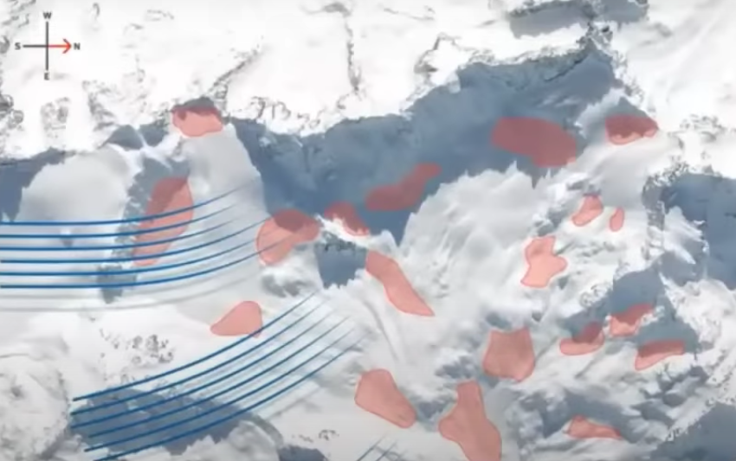
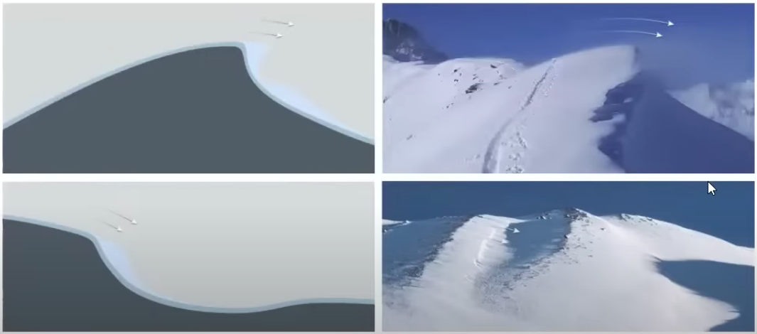
ŚNIEG PRZEMIESZCZANY PRZEZ WIATR
ŚNIEG
PRZEWIANY
SŁABO WIĄŻE SIĘ Z PODŁOŻEM
TWORZY NIERÓWNOMIERNĄ WARSTWĘ W TERENIE
TWORZY DEPOZYTY O ZNACZNEJ MIĄŻSZOŚCI
ZMIENIA LOKALNIE PIERWOTNE UKSZTAŁTOWANIE TERENU
DOBRZE PRZENOSI NAPRĘŻENIA

Slide 13
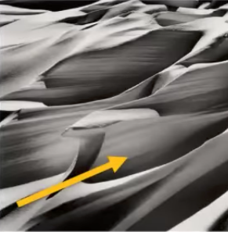
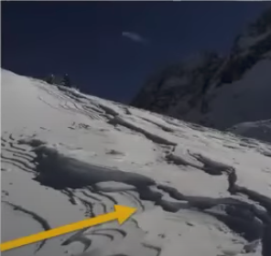
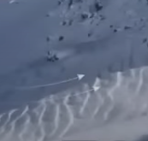
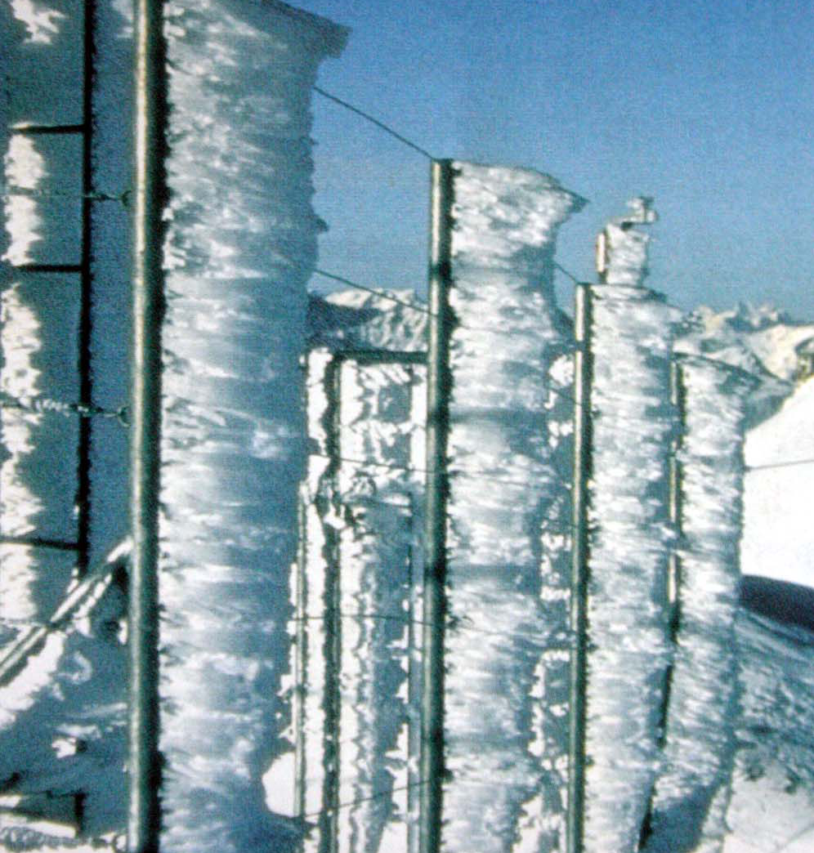
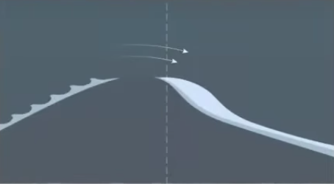
ŚLADY DZIAŁALNOŚCI WIATRU
ŚNIEG
PRZEWIANY
PROCESY EOLICZNE - ODDZIAŁYWANIE NA POKRYWĘ ŚNIEŻNĄ
DZIAŁALNOŚĆ DESTRUKCYJNA - EROZJA
TWORZENIE DEPOZYTÓW - AKUMULACJA

Slide 14
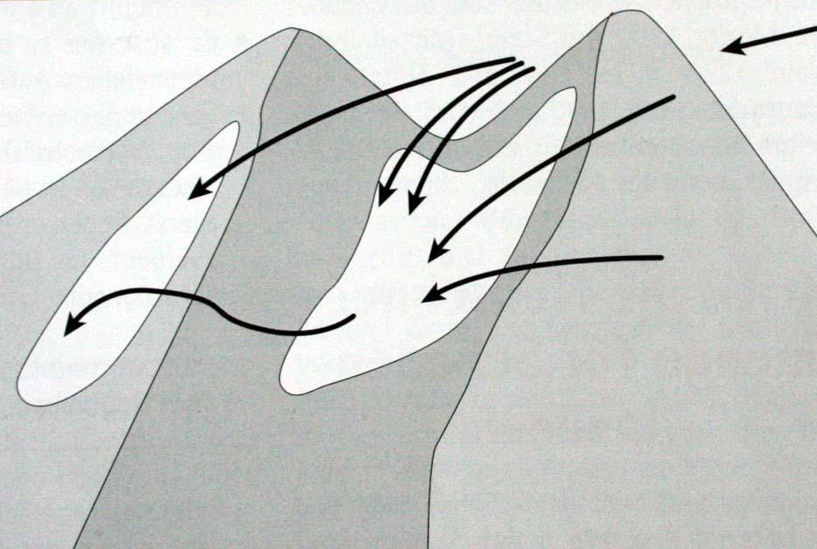
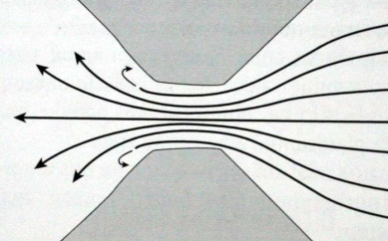
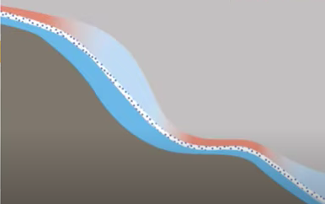
MIEJSCA, KTÓRE ROZPOZNAJEMY JAKO ZAGROŻENIE.
ŚNIEG
PRZEWIANY
DEPOZYTY NA STOKACH OTWARTYCH
DEPOZYTY W FORMACJACH WKLĘSŁYCH
PRZEJŚCIA POKRYWY - CIENKIEJ W GRUBĄ
OBRZEŻA FRAGMENTÓW SKAŁ LUB OBSZARÓW BEZ ŚNIEGU
PRZEJŚCIA NASTROMIENIA
DESKI UFORMOWANE PRZEZ WIATR POSIADAJJĄ DUŻĄ KOHEZJE I SPRZYJAJĄ PROPAGACJI.
PIERWSZĄ OZNAKĄ OSTRZEGAWCZĄ JEST ZAPADANIE WARSTWY SŁABEJ, KTÓREJ TOWARZYSZY WYPCHNIĘCIE POWIETRZA Z CHARAKTERYSTYCZNYM ODGŁOSEM “WRUUM”

Slide 15
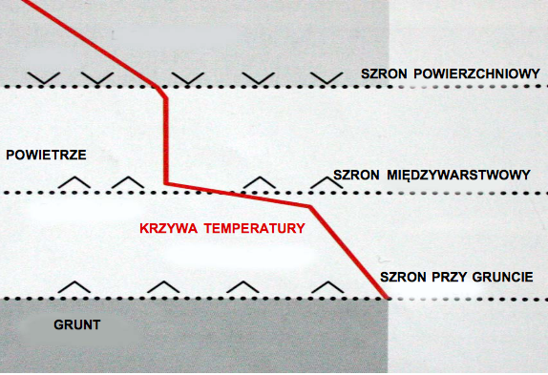
SŁABA WARSTWA
METAMORFOZA BUDUJĄCA - SZRON WGŁĘBNY
ŚNIEG
STARY
szron powierzchniowy: drzewiaste formy, listeczki lub kryształki w kształcie rozet, które mocno „błyszczą”
szron międzywarstwowy: powstaje na granicy warstw ze skokiem temperatury
szron przy gruncie: śnieg pływający pomiędzy ziemią a pokrywą śnieżną

Slide 16
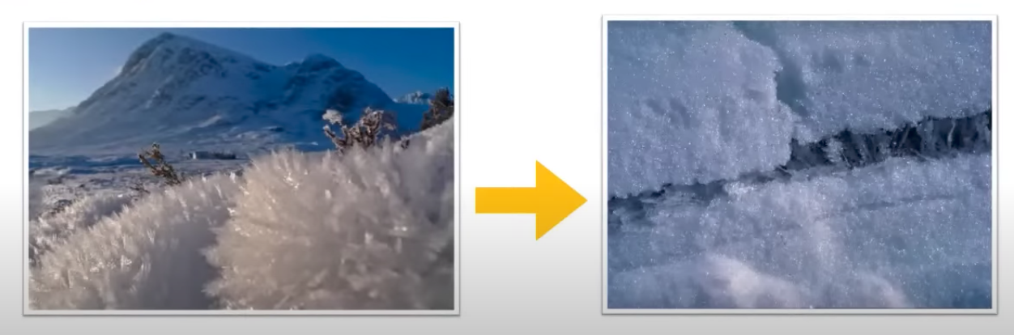
SŁABA WARSTWA
METAMORFOZA BUDUJĄCA
ŚNIEG
STARY
SZRON POWIERZCHNIOWY - POWSTAJE W WYNIKU RESUBLIMACJI PARY WODNEJ NA POWIERZCHNI ŚNIEGU. W WYNIKU TEGO PROCESU POWIERZCHNIA ŚNIEGU OCHŁADZA SIĘ , A NA POWIERZCHNI TWORZĄ SIĘ KRYSZTAŁY.

Slide 17
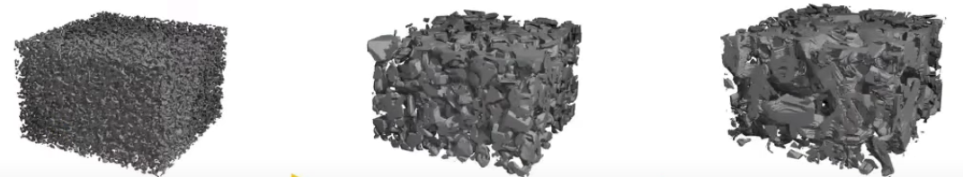
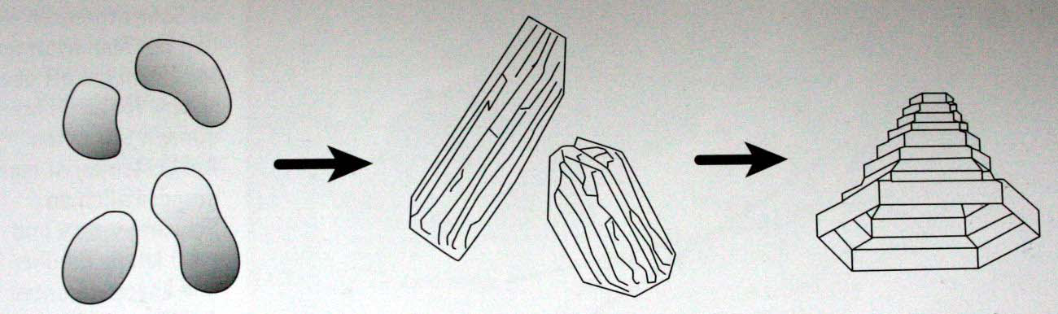
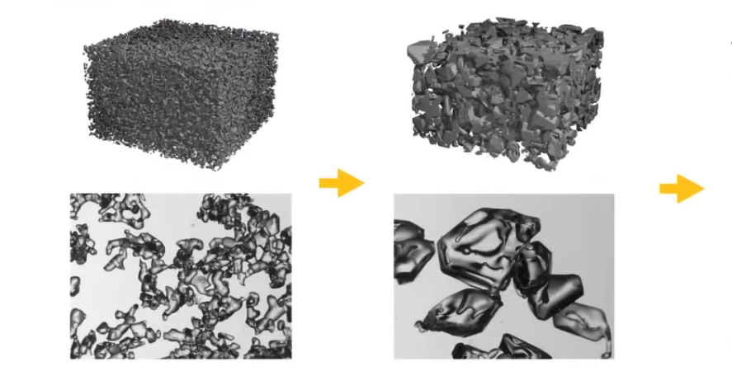
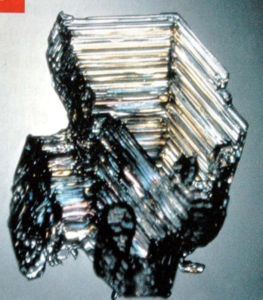
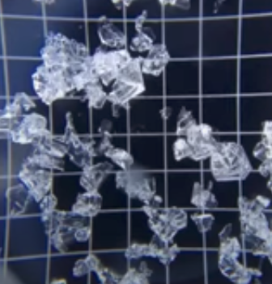
SŁABA WARSTWA
METAMORFOZA BUDUJĄCA
ŚNIEG
STARY
SZRON WGŁĘBNY

Slide 18
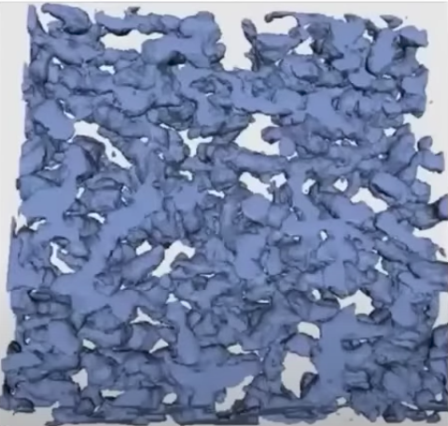
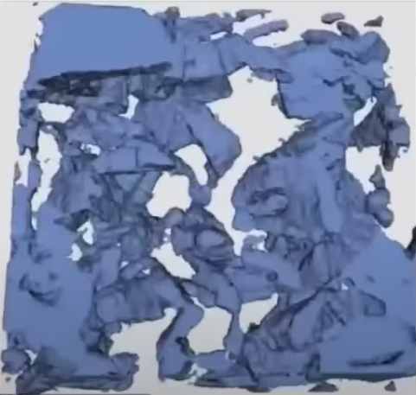
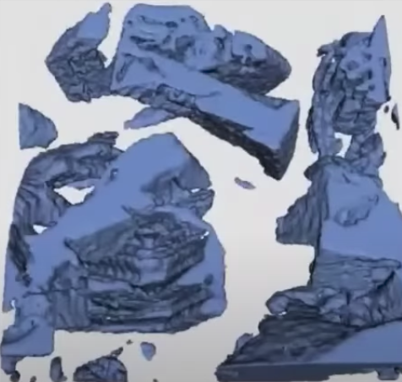
SŁABA WARSTWA
METAMORFOZA BUDUJĄCA
ŚNIEG
STARY
SZRON WGŁĘBNY I FORMY KANCIASTE

Slide 19
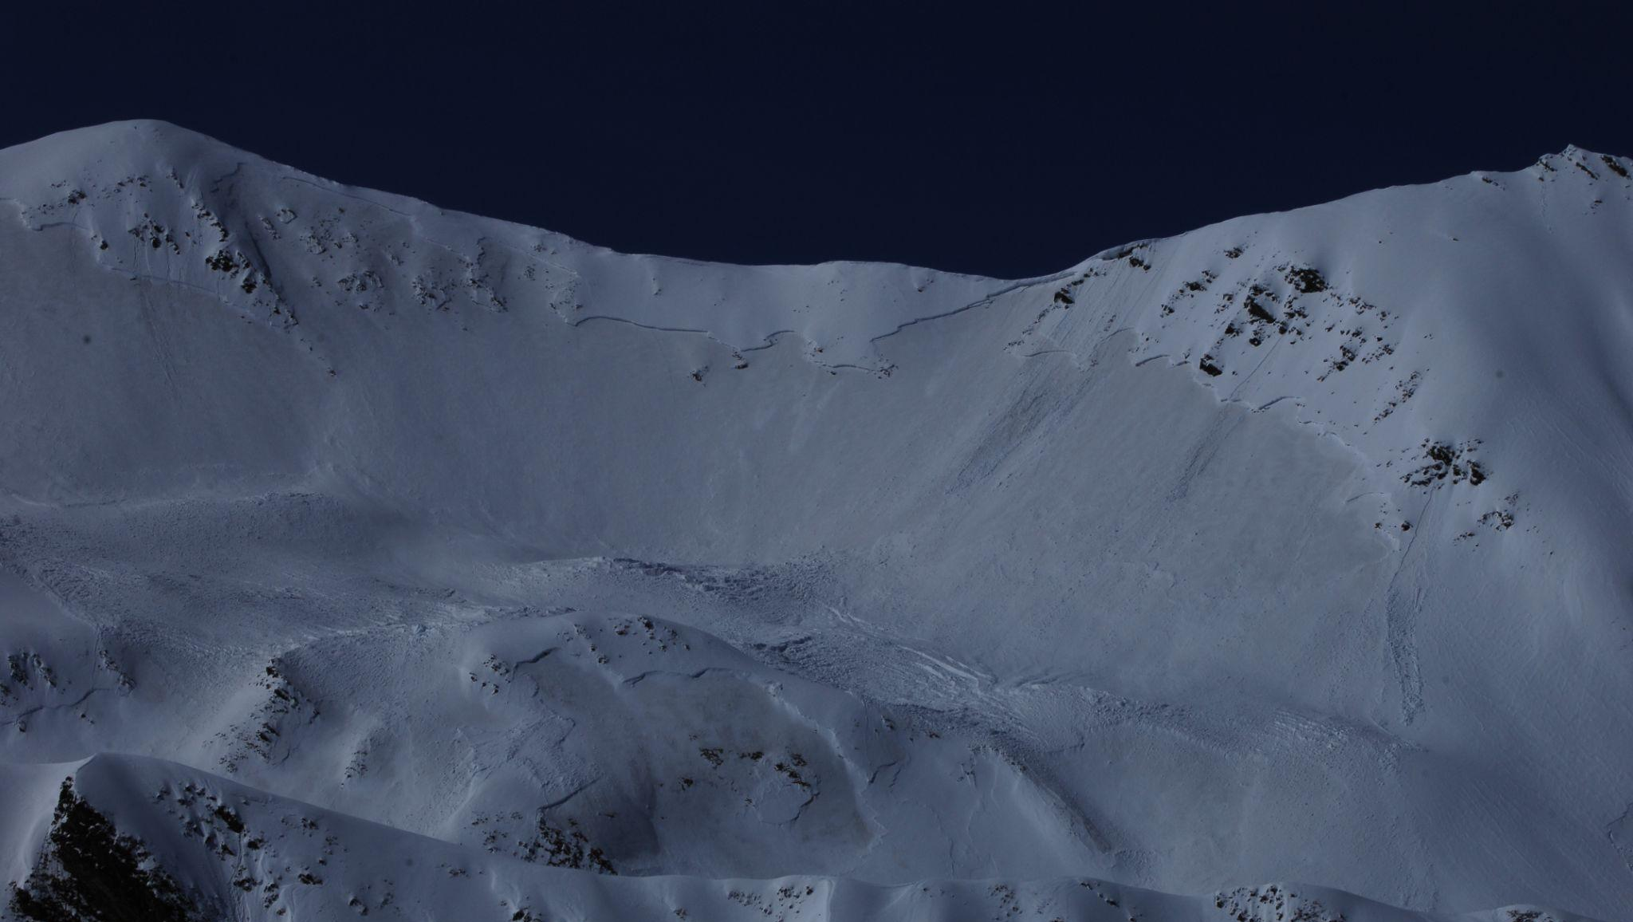
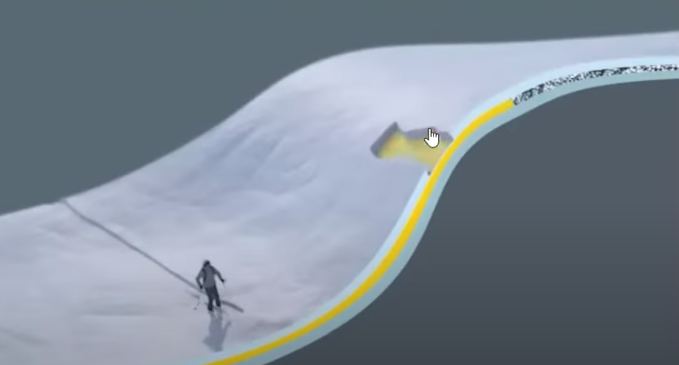
SŁABA WARSTWA
ŚNIEG
STARY
PROBLEM SZEROKO ROZPRZESTRZENIONY …
CZĘSTO DOTYCZY MIEJSC ZACIENIONYCH.

Slide 20
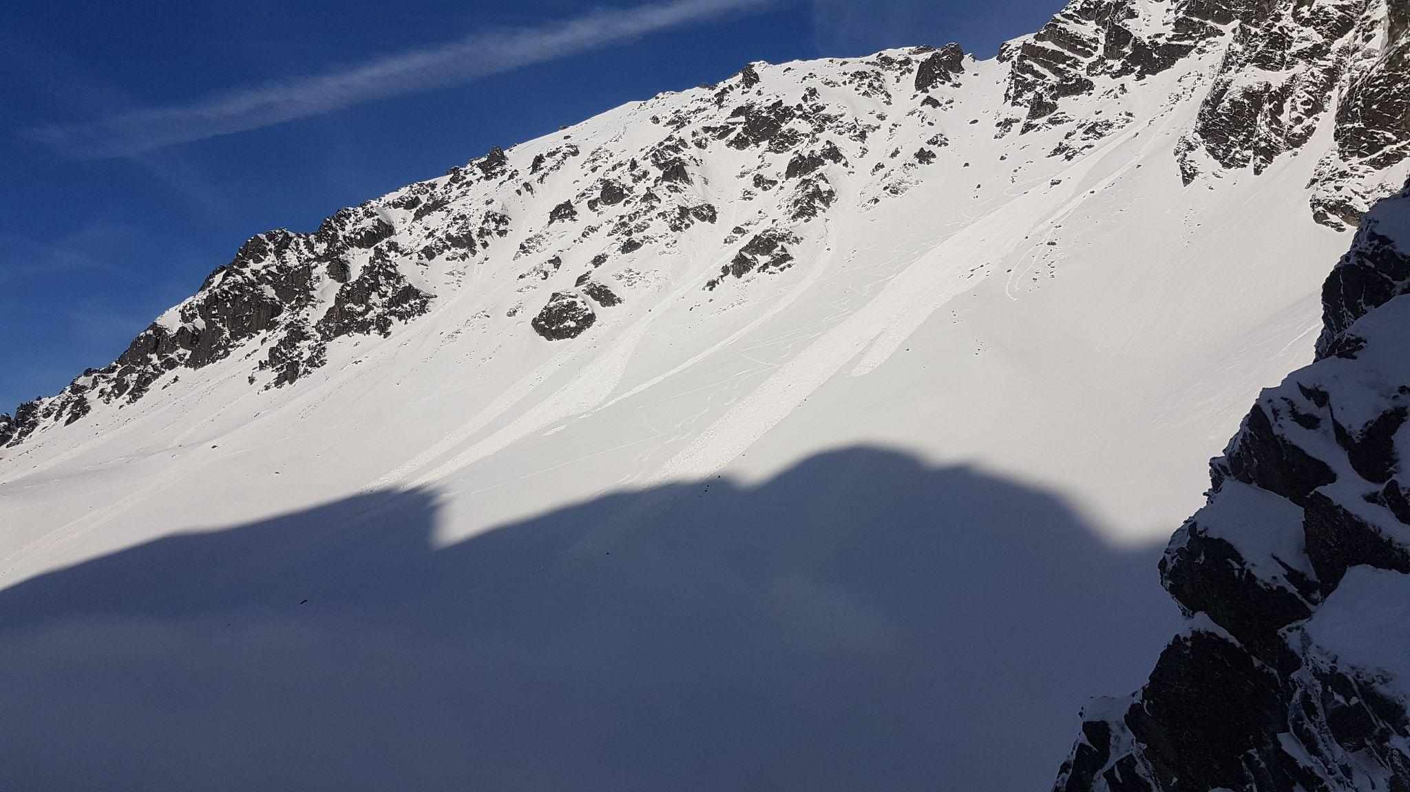
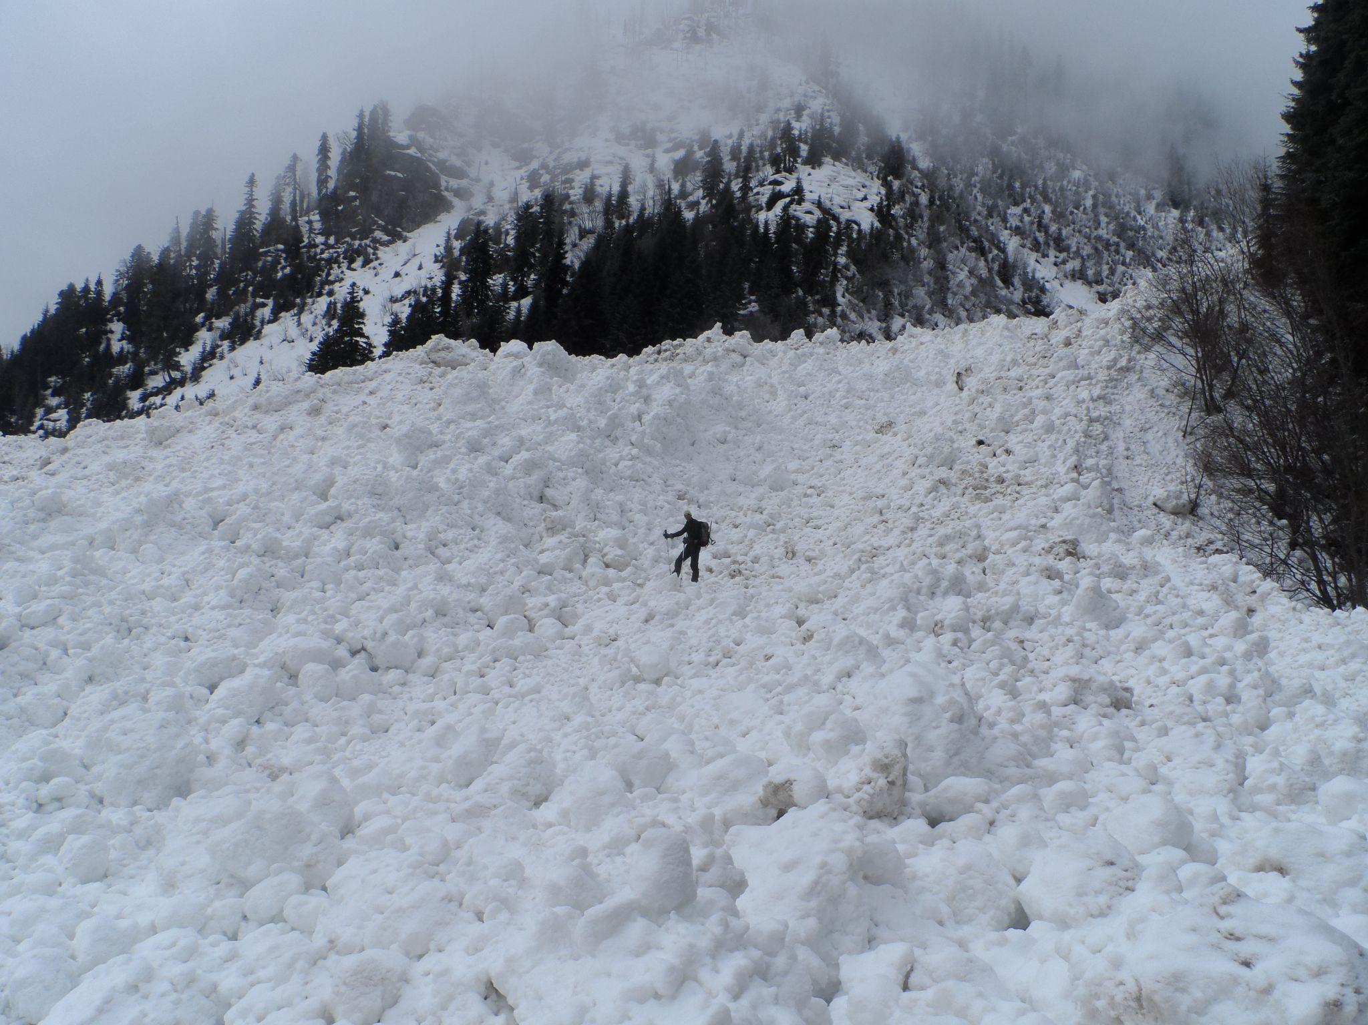
PROBLEM LAWIN Z MOKREGO ŚNIEGU - NAGŁA UTRATA STABILNOŚCI, NAJCZĘŚCIEJ PRZY PIERWSZYM OGRZANIU DO TEMP. 0 STOPNI C.
DO WYZWOLENIA DOCHODZI NAJCZĘŚCIEJ SAMOCZYNNIE JEDNAK MOŻLIWE JEST ZAINICJOWANIE LAWINY DODATKOWYM OBCIĄŻENIEM.
ŚNIEG
MOKRY
LAWINY ZE ŚNIEGU LUŹNEGO
MOKRE DESKI

Slide 21
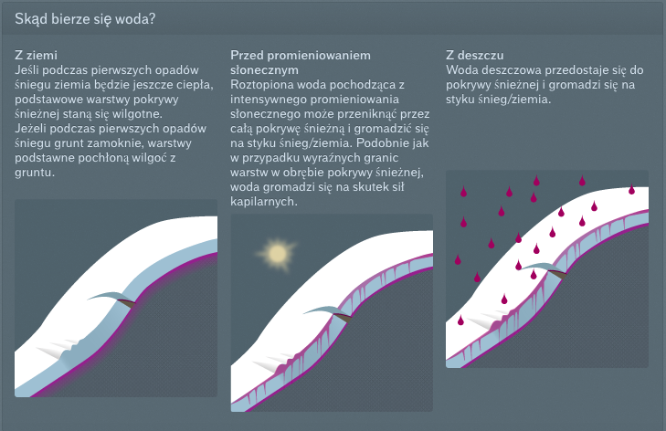
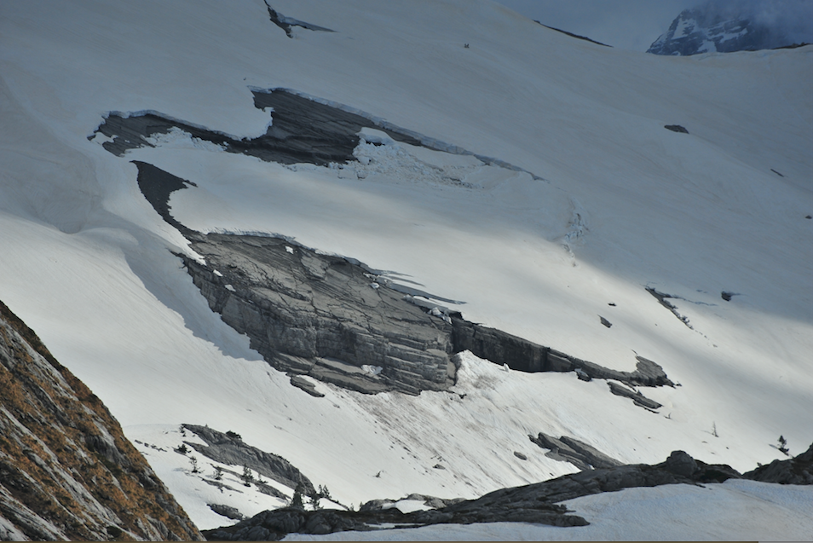
GŁÓWNYM PROBLEMEM JEST UTRATA TARCIA Z PODŁOŻEM CAŁEJ POKRYWY, NAJCZĘŚCIEJ SĄ TO ŚLISKIE POWIERZCHNIE - TRAWY LUB GŁADKIE PŁYTY SKALNE.
ŚNIEG
ŚLIZGAJĄCY
ZJAWISKO MOŻE ZACHODZIĆ POWOLI LUB SPONTANICZNIE. SYMPTOMEM OSTRZEGAWCZYM JEST POWSTAWANIE POWOLI ROZSZERZAJĄCYCH SIĘ PĘKNIĘĆ CAŁEJ POKRYWY DO GRUNTU..

Slide 22
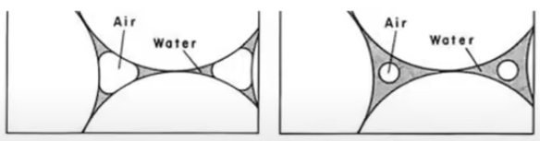
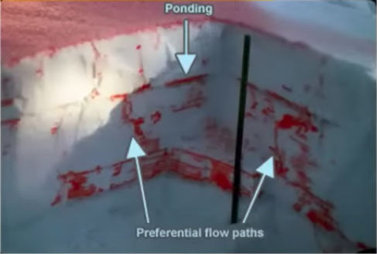
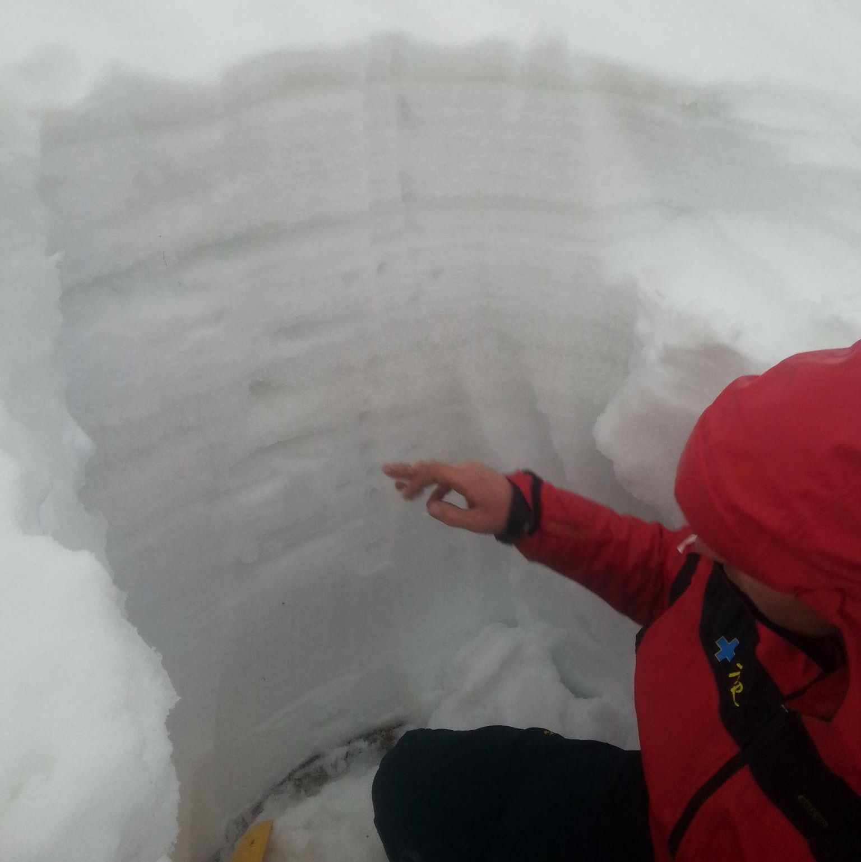
POJAWIENIE SIĘ WODY W STANIE CIEKŁYM POWODUJE UTRATĘ WYTRZYMAŁOŚCI WARSTWY Z POWODU INFILTRACJI WODY W PRZESTRZENIE KAPILARNE.
ŚNIEG
MOKRY
< 3% PŁYNNEJ WODY
>8% PŁYNNEJ WODY

Slide 23
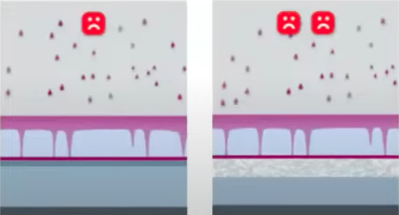
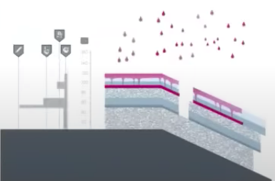
DODATKOWE OBCIĄŻENIE WARSTWY LUB CAŁEJ POKRYWY PRZEZ OPAD DESZCZU.
ŚNIEG
MOKRY

Slide 24
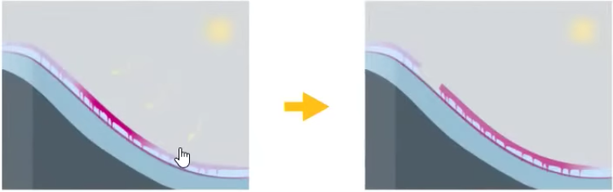

DODATKOWE OBCIĄŻENIE SŁABEJ WARSTWY LUB CAŁEJ POKRYWY PRZEZ OPAD DESZCZU.
ŚNIEG
MOKRY

Slide 25



PROBLEM ZNACZNYCH DEPOZYTÓW
PROBLEM NAWISÓW

Slide 26

NAWISY

Slide 27
Dziękuje za uwagę.

